Slide 1

Jätkusuutliku toidutarneahela suunas
Marko Gorban
Maaeluministeerium
Piimafoorum
03.10.2019

Slide 2
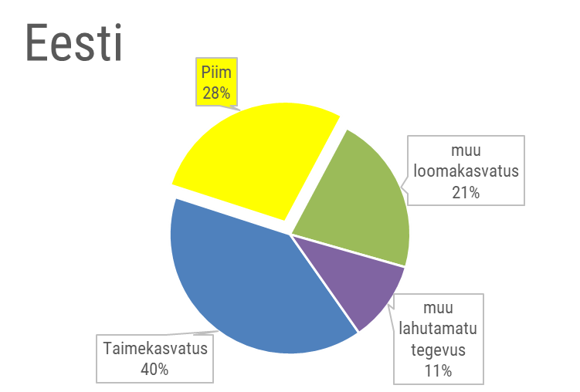
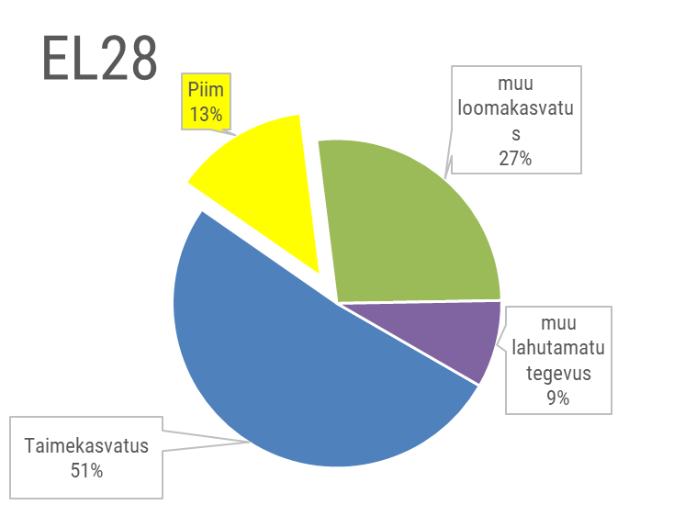
Piim põllumajanduse majandusharu kogutoodangu väärtuses (2018)
Eesti piimatoodangu väärtus (238 mln eurot)
moodustab EL28 piimatoodangu väärtusest 0,4%
Allikas: SA

Slide 3
Põllumajanduslikud majapidamised
Põllumaaga majapidamiste arv on ajavahemikul 2001 kuni 2016 vähenenud 80%
Loomadega majapidamiste arv on vähenenud samal ajaperioodil 78%
Allikas: Statistikaamet

Slide 4
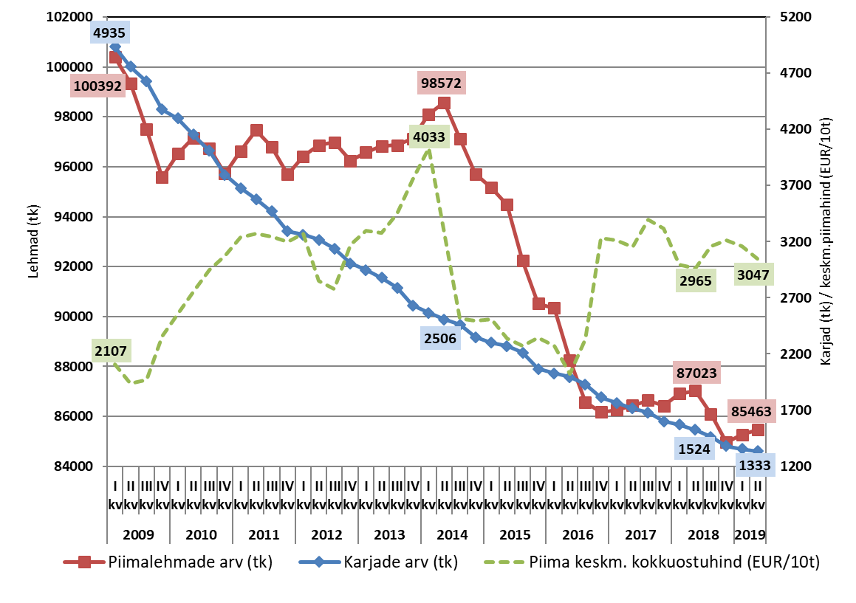
Piimalehmade ja karjade arv ning keskmine piima kokkuostuhind
Allikas: PRIA; SA

Slide 5
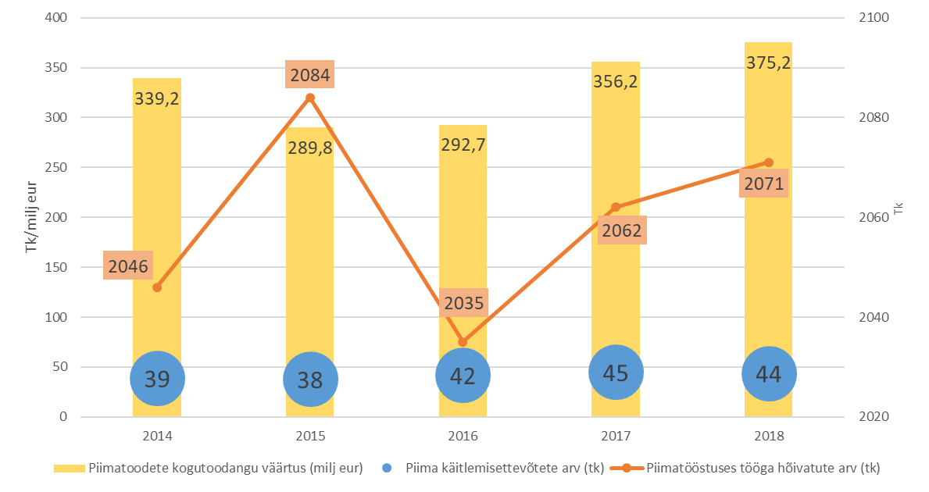
Piima töötlemine: ettevõtete ja töötajate arv ning kogutoodangu väärtus
Allikas: VTA; SA

Slide 6
Piimaühistute tüübid, liikmete arv ning keskmine müügitulu

Slide 7
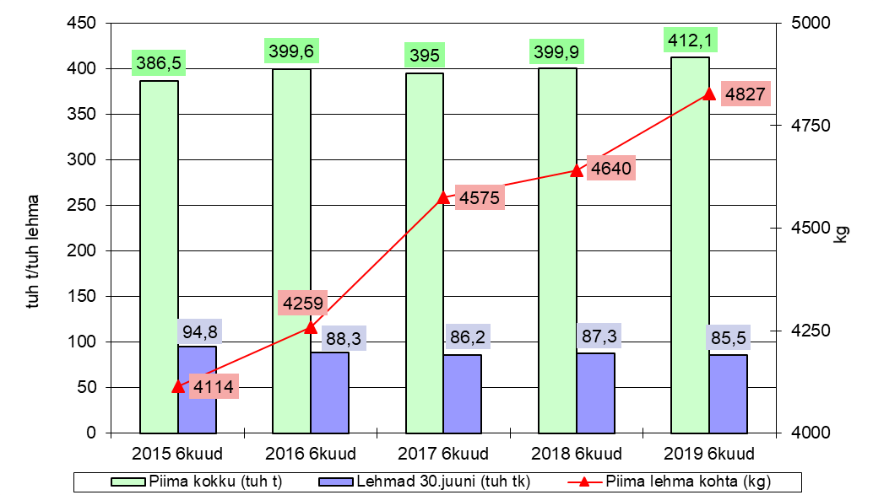
Piima kogutoodang, lehmade arv ja lehmade keskmine produktiivsus
Allikas: SA

Slide 8
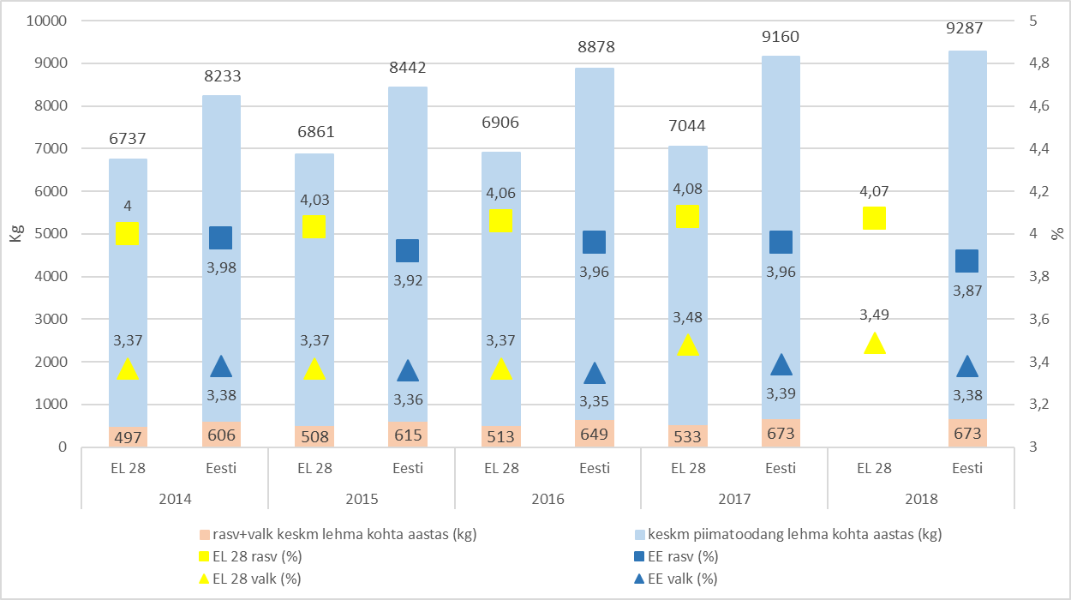
Keskmine piimatoodang lehma kohta ning piima rasva- ja valgusisaldus
Allikas: SA; Eurostat; DG Agri; AHDB

Slide 9
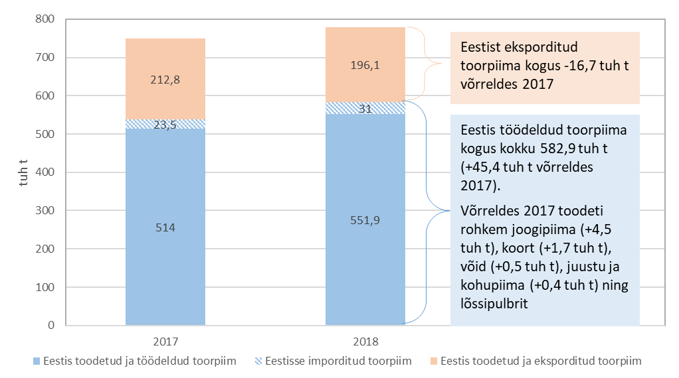
Muutus Eestis töödeldava toorpiima koguses 2018 võrreldes 2017
Allikas: SA

Slide 10
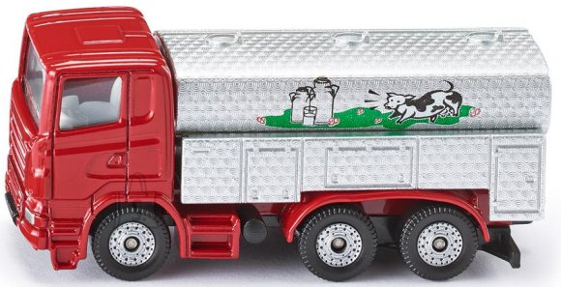
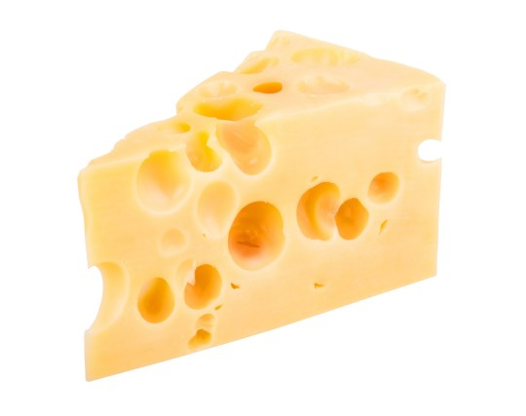


Toorpiima eksport 2018 ja teoreetiline tulu selle töötlemisest
Eestist eksporditud toorpiim
kogus 196,1 tuh t
maksumus 62,2 milj eurot
Eksporditud toorpiimast saanuks valmistada
15,7 tuh t juustusid 4,9 tuh t võid 5,9 tuh t vadakupulbrit
(52,8 milj eur) (23,8 milj eur) (3,2 milj eur)
Teoreetiline tulu kokku 79,8 miljonit eurot ehk +17,6 miljonit eurot võrreldes toorpiima ekspordituluga
Allikas: SA; MeM arvutused

Slide 11
Hinnamarginaalide jagunemine: juust Edam (€/kg)
Allikas: EKI

Slide 12
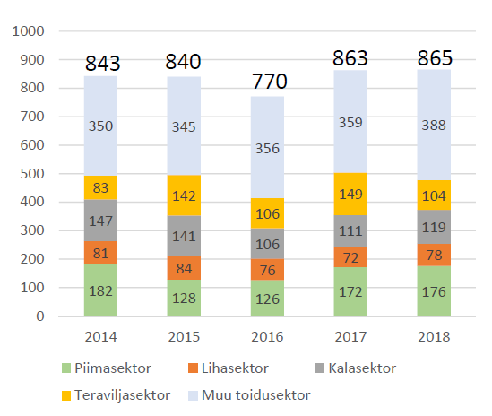
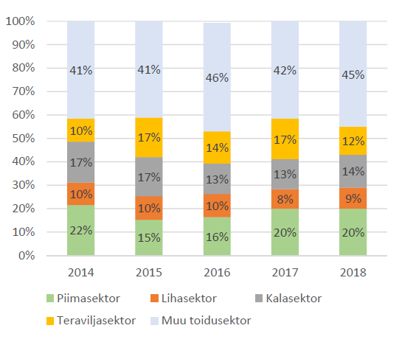
Piimasektori osakaal toidusektori ekspordikäibes
Eesti päritolu toidu ekspordikäive 2014-2018 (miljon eurot)
Osakaal toidusektori ekspordikäibes (%)
Allikas: Eesti Konjunktuuriinstituudi uuring „Eesti toidusektori ekspordivõimekus“

Slide 13
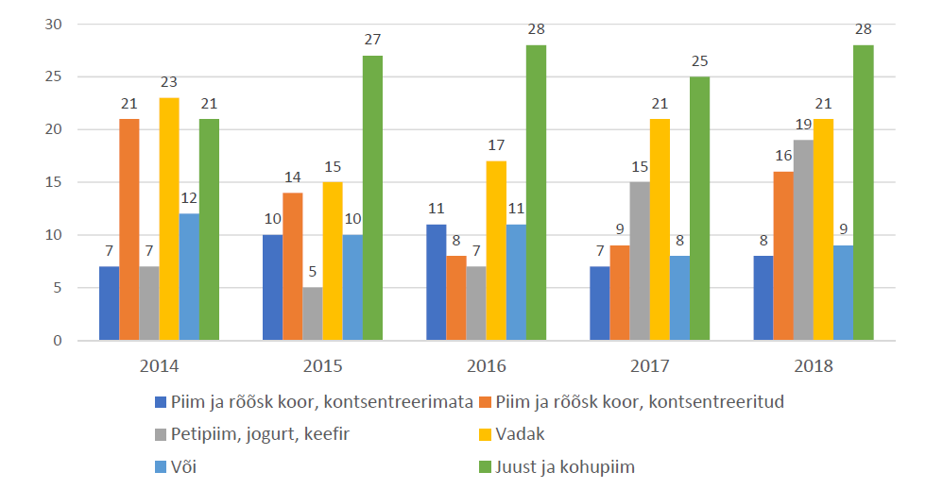
Piima ja piimatoodete ekspordi sihtriikide arv 2014-2018
Allikas: Eesti Konjunktuuriinstituudi uuring „Eesti toidusektori ekspordivõimekus“

Slide 14
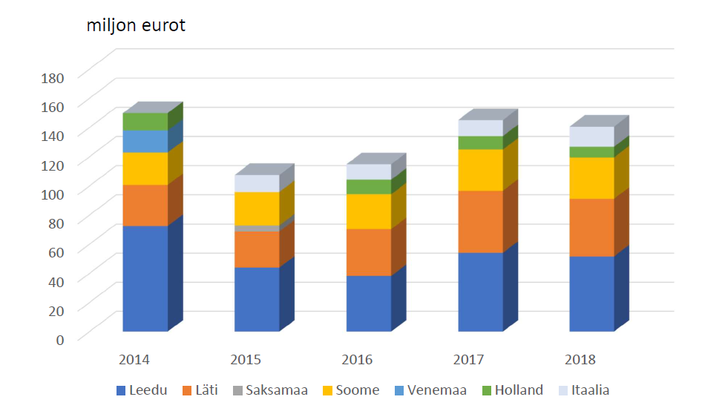
Piima ja piimatoodete ekspordi sihtriigid
Allikas: Eesti Konjunktuuriinstituudi uuring „Eesti toidusektori ekspordivõimekus“

Slide 15
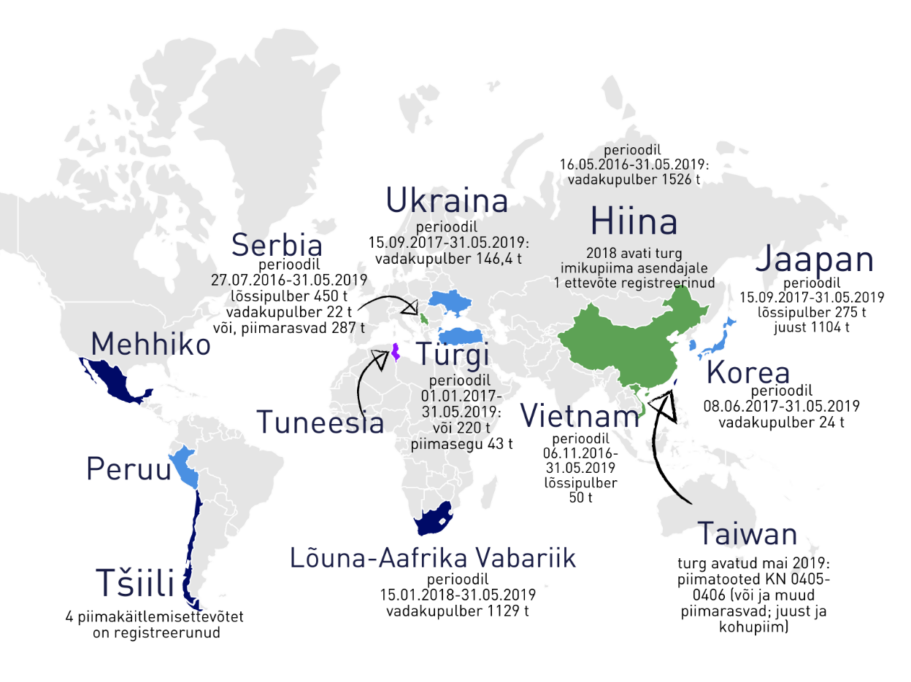
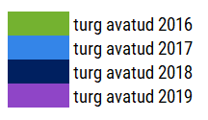
Uued avatud turud 2016-2019 ja ekspordimahud
Notes:
Slaid: Eve
Allikas:
VTA (Marko Breivel) – avatud turud
Ekspordimahud – VTA sertifitseeritud kauba kogused
Märkus. Statistikaameti andmetel on Ukrainasse lisaks läinud veel:
kontsentreerimata piima ja rõõska koort - 2 t
vadakupulbrit - 653 t
võid, piimarasva - 3 t võid
juustu - 195 t
Koreasse on lisaks läinud veel:
Piimarasvavõiet – 22 t
Need andmed slaidil ei kajastu.

Slide 16
Homne tarbija maailmas
Rahvastiku arv suureneb
Põllumajandus-saaduste pakkumine ja nõudlus suureneb
Surve ekspordile ja impordile
Allikas: EU Agricultural outlook for markets and income 2018-2030

Slide 17
Euroopa Liidu homne tarbija
Kõrgema lisandväärtusega, keskkonnahoidlik, mitmekesisem tootmine
sh kohalik ja mahe
Tootmiskulude suurenemine
Vähem proteiini
Allikas: EU Agricultural outlook for markets and income 2018-2030

Slide 18

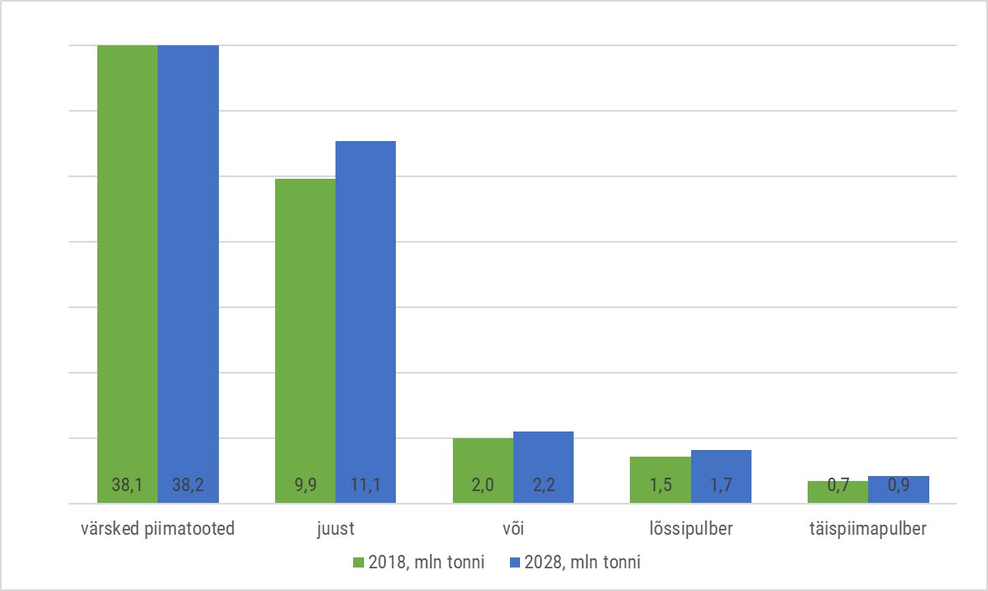
OECD-FAO Outlook 2019-2028 EL28, piima ja piimatoodete toodangu maht 2018 ja 2028
Piimatoodangu prognoos:
9 mln tonni enam piima
1 mln võrra vähemate
piimalehmadega
Tootjahinnatõus
aastaks 2028 +7%
Hind +11%
Hind
-22%
Hind +46%
Hind +31%
Allikas: Dataset: OECD-FAO Agricultural Outlook 2019-2028

Slide 19
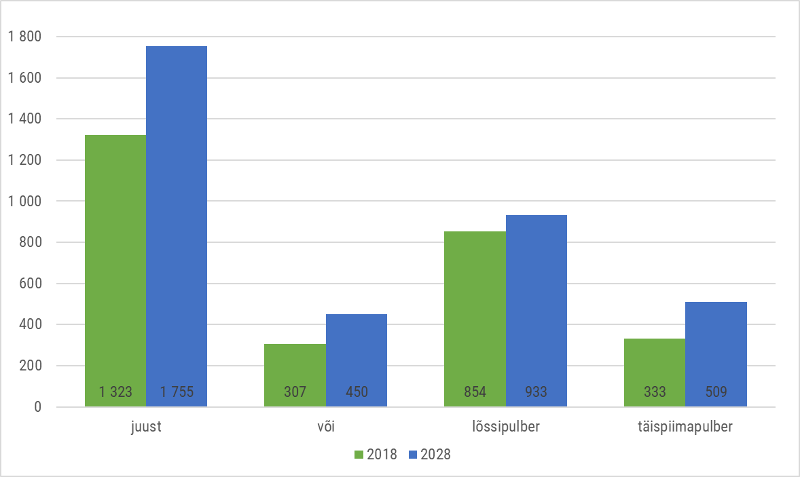
OECD-FAO Outlook 2019-2028, EL28 piimatoodete ekspordimahud
+33%
+9%
+53%
+47%
Allikas: Dataset: OECD-FAO Agricultural Outlook 2019-2028

Slide 20
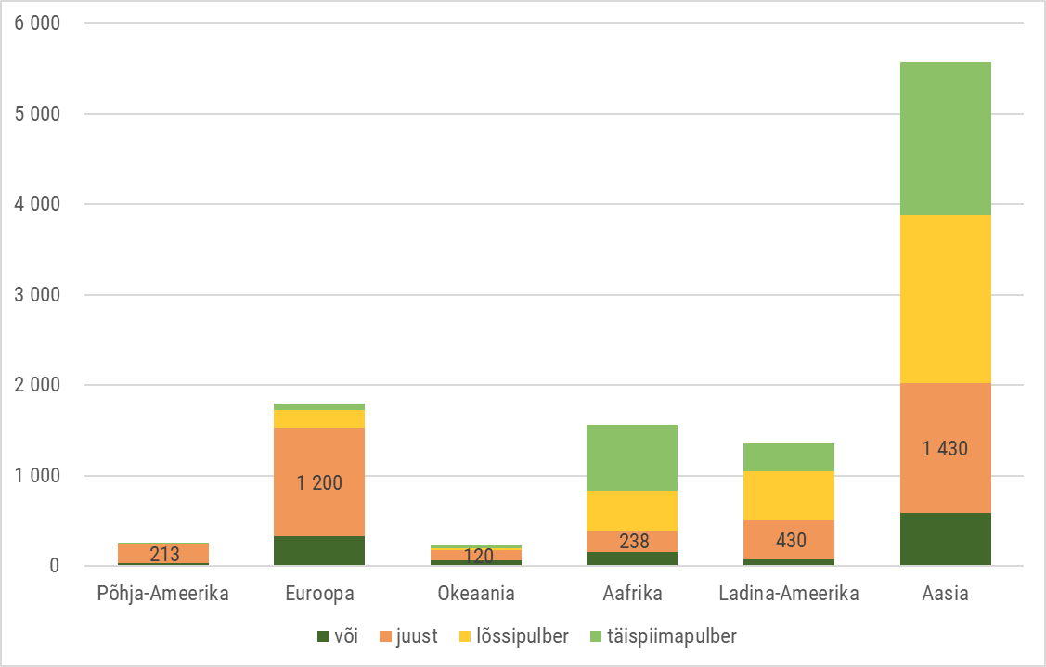
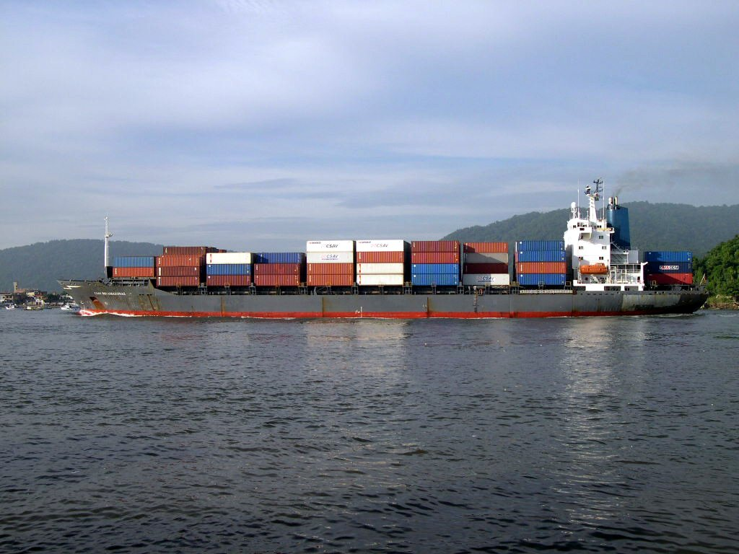
OECD-FAO Outlook 2019-2028, piimatoodete turg
Piimatoodete impordi kogumaht 2028. aastaks maailmas:
või 1,25 mln tonni (sh 47% Aasiasse)
juust 3,63 mln tonni (sh 39% Aasiasse)
pulbrid 5,8 mln tonni (sh 60% Aasiasse)
Allikas: Dataset: OECD-FAO Agricultural Outlook 2019-2028

Slide 21
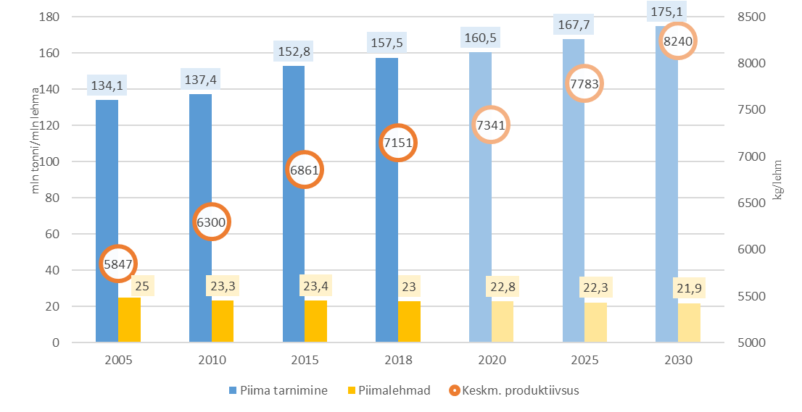
Piima tarne, piimalehmad ja keskmine produktiivsus EL-s kuni 2018 ning prognoos kuni 2030
Allikas: EU Agricultural outlook for markets and income 2018-2030

Slide 22
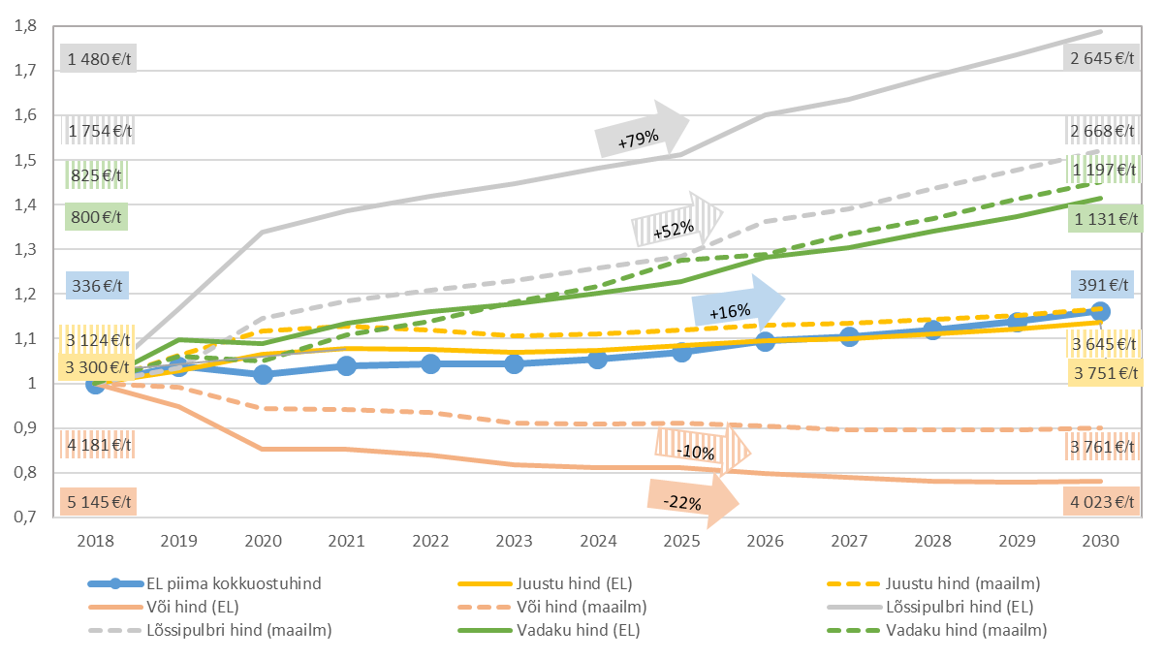
Põhiliste piimatoodete prognoositavad hinnaarengud EL-s ja maailmas 2018-2030
Allikas: EU Agricultural outlook for markets and income 2018-2030

Slide 23
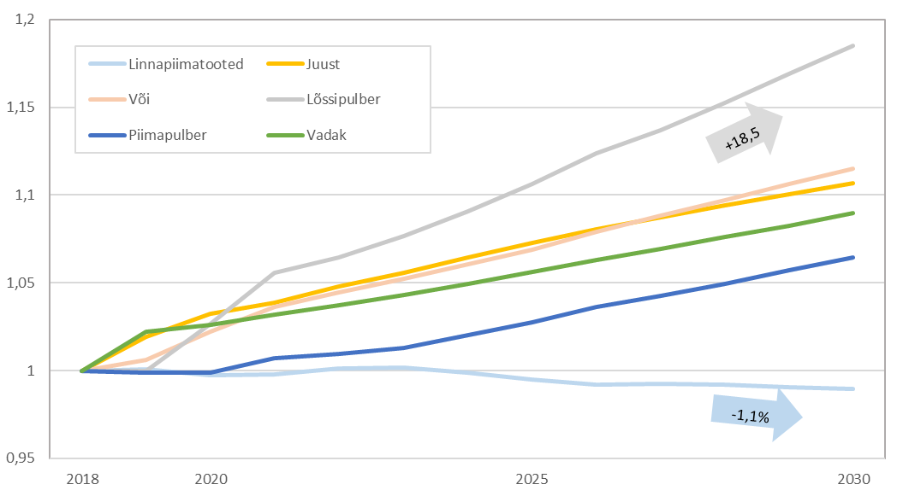
Põhiliste piimatoodete prognoositavad tootmisarengud EL-s 2018-2030
Allikas: EU Agricultural outlook for markets and income 2018-2030

Slide 24
Piima- ja piimatootesektori tootjaorganisatsiooni tunnustamine
Liikmesriigid tunnustavad taotluse alusel piima- ja piimatootesektori tootjaorganisatsioonidena kõiki juriidilisi isikuid, tingimusel et:
a) nad koosnevad piima- ja piimatootesektoris tegutsevatest tootjatest, on loodud nende algatusel ning järgivad konkreetset eesmärki, mis võib hõlmata ühte või mitut järgmistest eesmärkidest:
tootmise kavandamine ja kohandamine vastavalt nõudlusele;
tarnete koondamine ja liikmete toodete turuleviimine;
tootmiskulude optimeerimine ja omahindade stabiliseerimine.
b) neil on miinimumarv liikmeid ja/või nad tagavad oma tegutsemispiirkonnas turustatava toodangu miinimumkoguse (vähemalt 5% EE toorpiima kogusest)
c) on piisavad tõendid selle kohta, et nad suudavad pikema aja jooksul nõuetekohaselt ja tõhusalt ning tarneid koondades tegutseda
d) põhikirjas on eelnevad punktid sätestatud

Slide 25
Kokkulepped piimasektoris
Tunnustatud piima ja piimatoodete sektori tootjaorganisatsioon võib pidada läbirääkimisi tema liikmeks olevate põllumajandustootjate nimel toorpiima tarnimise lepingute üle
Tootjaorganisatsioon võib pidada läbirääkimisi:
olenemata sellest, kas toorpiima omandiõigus antakse põllumajandustootjalt tootjaorganisatsioonile või mitte
olenemata sellest, kas kokkulepitud hind on mõne või kõikide põllumajandustootjatest liikmete toodangu jaoks sama
tingimusel, et konkreetse tootjaorganisatsiooni puhul on täidetud kõik järgmised tingimused:
selliste läbirääkimistega hõlmatud toorpiima kogus ei ületa 3,5% liidu kogutoodangust
selliste läbirääkimistega hõlmatud toorpiima kogus, mida toodetakse konkreetses liikmesriigis, ei ületa 33% selle liikmesriigi kogutoodangust
selliste läbirääkimistega hõlmatud toorpiima kogus, mida tarnitakse konkreetses liikmesriigis, ei ületa 33 % selle liikmesriigi kogutoodangust
tingimusel, et asjaomased põllumajandustootjad ei ole ühegi teise tootjaorganisatsiooni liikmed, mis peab samuti nende nimel läbirääkimisi sarnaste lepingute üle
tingimusel, et toorpiima suhtes ei ole põllumajandustootja liikmesuse tõttu ühistus kehtestatud tarnekohustust
tingimusel, et tootjaorganisatsioon teavitab pädevaid asutusi liikmesriigis või liikmesriikides, kus ta tegutseb, selliste läbirääkimistega hõlmatud toorpiima kogusest

Slide 26
Ebaausad kauplemistavad
Ostja > 150 mln €
150 mln € >tarnija< 350 mln €
Ostja > 50 mln €
50 mln € >tarnija< 150 mln €
Ostja > 10 mln €
10 mln € >tarnija< 50 mln €
Ostja > 2 mln €
2 mln € >tarnija< 10 mln €
Tarnija < 2 mln €
Ostja > 350 mln €

Slide 27
Keelatud kaubandustavad
Keelatud kaubandustavad
Keelatud kaubandustavad, kui need ei ole tarnelepingus selgelt ja ühemõtteliselt kokku lepitud
(1) 30 päevast pikema maksetähtaja sätestamine riknevatele põllumajandustoodetele ja toiduainetele (60 päeva muude põllumajandustoodete ja toiduainete puhul)
(2) Tellimuse tühistamine liiga lühikese etteteatamise ajaga (enne kui 30 päeva)
(3) Põllumajandustoodete ja toiduainete tarnelepingu tingimuste ühepoolne muutmine (seotud tarnete või kohaletoimetamise sageduse, viisi, koha, aja või mahuga, kvaliteedinõuete, maksetingimuste või hindadega või teenuste osutamisega)
(4) Tarnijalt maksete nõudmine, mis ei ole seotud tarnija põllumajandustoodete ja toiduainete müügiga
(5) Põllumajandustoodete ja toiduainete raiskumineku või kao või mõlema eest tarnijalt kompensatsiooni nõudmine, kui see on toimunud ostja ruumides või valduses, kuigi tegu ei ole tarnija hooletuse või süüga
(6) Ostja ja tarnija vahelise tarnelepingu tingimuste kirjalikult kinnitamisest keeldumine
(7) Tarnija ärisaladuse ebaseaduslik omandamine, kasutamine või avalikustamine
(8) Tarnijalt kompensatsiooni nõudmine tarnija toodete müügiga seotud kliendikaebuste läbivaatamise eest, kui kaebuse põhjus ei ole tarnija hooletus või süü
(9) Tarnija ähvardamine kaubanduslike survemeetmetega või tarnija vastu kaubanduslike survemeetmete kasutamine, kui tarnija kasutab oma lepingust tulenevaid ja juriidilisi õigusi
(1) Tarnijale müümata jäänud põllumajandustoodete ja toiduainete tagastamine ilma kompensatsioonita
(2) Tarnijalt tasu nõudmine tema põllumajandustoodete ja toiduainete turul kättesaadavaks tegemise, ladustamise, väljapanemise või kaubaloetellu lisamise eest
(3) Nõuda tarnijalt kõikide või osa ostja poolt müügiedenduse käigus müüdavate põllumajandustoodete ja toiduainete allahindluse kulude kandmist
(4) Nõuda tarnijalt reklaamikulude kandmist
(5) Nõuda tarnijalt turustamiskulude kandmist
(6) Kohustada tarnijat maksma töötajatele tarnija toodete müügiks kasutatavate müügialade kordaseadmise eest. Kui ostja nõuab tasu maksmist, esitab ta tarnijale hinnangulise maksesumma ühiku kohta või üldise maksesumma või hinnangulised kulud ja nende kulude põhjenduse

Slide 28
Põllumajanduse ja kalanduse arengukava aastani 2030 ja ÜPP strateegiakava 2021-2027
Põllumajanduse ja kalanduse arengukava aastani 2030:
Eesti toit on hinnatud ja maal on hea elada!
EE 1: Toetada põllumajandustootja elujõulisust tagavat sisstulekut ja vastupanuvõimet kogu EL-is, et tagada toiduga kindlustatus
EE 2: Suurendada konkurentsivõimet ja turule orienteeritust, pöörates erilist tähelepanu teadusuuringutele, tehnoloogiale ja digiüleminekule
EE 3: Parandada põllumajandustootjate positsiooni väärtusahelas
EE 4: Panustada kliimamuutuste leevendamisse ja nendega kohanemisse ning säästvasse energiasse
EE 5: Edendada säästvat arengut ja selliste loodusvarade tõhusat majandamist nagu vesi, muld ja õhk
EE 6: Panustada elurikkuse kaitsesse, edendada ökosüsteemi teenuseid ning säilitada elupaiku ja maastikke
EE 7: Olla atraktiivne noorte põllumajandustootjate jaoks ja soodustada ettevõtluse arengut maapiirkonnas
EE 8: Edendada tööhõivet, majanduskasvu, sotsiaalset kaasatust ja maapiirkondade arengut, sh biomajandust ja säästvat metsamajandust
EE 9: Parandada EL põllumajanduse reageerimist ühiskonna nõudlusele toidu ja tervise osas, sh säästval moel toodetud ohutu ja toitev toit, toidu raiskamine, loomade heaolu

Slide 29
ÜPP strateegiakava ajakava
Juuni 19’
SEKKUMISED
Veebr
20’
JUHTKOMISJON
Sept 20’
KOOSKÕLASTUSED
Erieesmärkide põhine sekkumiste kirjeldus
SWOT ja vajaduste analüüs, sekkumised, sihtväärtused ja rahastamiskava, muud elemendid, hindamised
EIS kooskõlastusring ministeeriumidega, VV heakskiit
ANALÜÜS
TÖÖGRUPID
HINDAMISED
Sept 19’
Okt 20’
Jaan 21’
SWOT ja vajaduste analüüs
Sekkumiste detailsem arutelu, juhtkomisjoniks ettevalmistus
Eelhindamine, FI eelhindamine, KSH

Slide 30
Aitäh!

